Slide 1
Логотип организации
Виртуальные конференц залы (ВКЗ)
ООО «ВТ ИМПАЙЕР»

Slide 2
*Пример изображения не сшитого панорамного изображения
без коррекции цвета и экспозиции
Области и отрасли применения разрабатываемого / дорабатываемого ПО
Разрабатываемое ПО предназначено для создания системы ВКЗ. ВКЗ в свою очередь будет высоко востребована и будет применяться в образовательной отрасли, учебных заведениях в частности в школах, вузах для проведений лекций в дистанционном формате, различных обучающих программ на основе наших технологий. Также ВКЗ может применяться в промышленной отрасли для ускорения прохождения процесса согласования, требующее участия большой рабочей группы, быстрого получение информации в сложных условиях, сокращение издержек на обучение сотрудников. Также такие виртуальные пространства также можно будет разместить в музеях и научных центрах, например с виртуальной имитацией космоса по средствам воспроизведения графической проекции космоса в ВКЗ для его изучения детьми.
Виртуальные конференц залы также будут широко востребованы для проведения различных деловых встреч в удаленном формате, но при этом будут создаваться эффект полного присутствия всех собеседников в месте события.

Slide 3
Обоснование целесообразности грантовой поддержки проекта
VT EMPIRE
Грантовая поддержка проекта «Виртуальные конференц залы (ВКЗ), целесообразна по ряду значимых факторов, которые делают грантовую поддержку ВКЗ весьма обоснованной:
Проект обеспечит технологическую независимость Российской Федерации, по вопросам касающимся онлайн конференций, видеозвонков и технологии связи и обмена информацией в целом, так как проект займет одну из наиболее значимых ниш, и покроет все нужды в этой сфере, начиная от программного обеспечения заканчивая аппаратным обеспечением, и обеспечит специализированные каналы связи для пользователей.
Проект также укрепит позицию РФ среди технологий VR/AR, так как технология не имеет аналогов, и значительно опережает своих аналогов, по большинству показателей, что будет разъяснено на слайде, где будет приведена сравнительная таблица.
Проект является быстрым в реализации, что позволит как можно быстрее, использовать разрабатываемую технологий во всех многочисленных сферах, таких к образование, производство и другие.
Проект создает совершенно новый способ взаимодействия людей, по средствам технологии виртуальной телепортации, что делает его уникальным. Также проект является запатентованной технологией, поэтому его уникальность подтверждена документально.
Проект является востребованным, и он буден успешно монетизирован, что позволит в скором времени оправдать финансовые ожидания от проекта.
Также немало важным фактором является команда специалистов, которые компетентны эффективно, и за короткий промежуток времени реализовать проект.

Slide 4
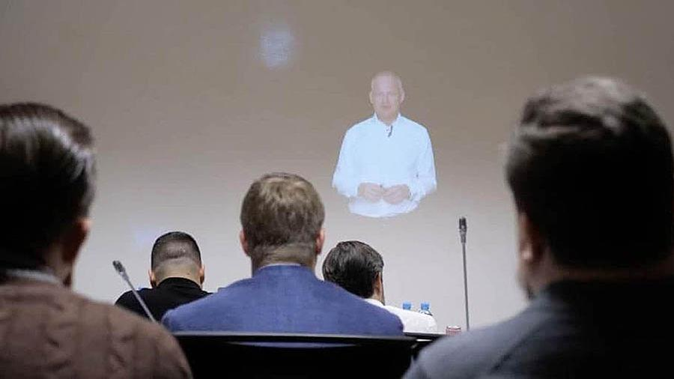
VT EMPIRE
Стадия реализации проекта
Проектирование
Соответствие проекта одному или нескольким приоритетным направлениям
Коммуникационное программное обеспечение

Slide 5
Обоснование актуальности разрабатываемого / дорабатываемого ПО
Разрабатываемое ПО главным образом предназначено для создания программно-аппаратного комплекса ВКЗ. Проект является особенно актуальным в сегодняшнем мире, так как средства онлайн связи, конференций, и виртуального общения между людьми становятся крайне востребованными. В нынешних условиях, при которых люди не могут свободно посещать многие страны, наша технология решает такие наиболее значимые задачи.
Целью проекта, является развитие ИТ технологий в Российской Федерации, направленной на улучшение качества жизни граждан и развитие прорывных технологий, нацеленных на повышение работоспособности и эффективности в работе государственных органов власти. Целью нашего проекта также является развитие и улучшение образовательного процесса. Также в развитии туризма и бизнес индустрии в целом. Также для привлечения специалистов и развития их технического потенциала. А также для укрепления экономической стабильности и независимости российской науки в целом.
В условиях санкционных ограничений наша технология поможет учебным заведениям использующим при обучении дистанционно зарубежных платформ таких как Zoom, Webinar, MS Teams, которые также вводят ограничения или собираются их вводить, полностью отказаться от них, и заменить на нашу технологию.
Также при проведении встреч и видеоконференций высокопоставленных лиц и лидеров нашего государства, отказаться от зарубежных технологий в этой области, опираясь на наш патент защищенный в РФ.
Инновационность технологии заключается именно в создании эффекта близкого к “телепортации”, то есть перемещению человека в отличного от его реального местонахождения. Также в способе передачи информации в виде видеоизображение в максимальном объемном виде(углом обзора) с эффектом полного присутствия. На данный момент на рынке, аналоги не могут настолько полной эффект погружения, присутствия с комфортными условиями для восприятия. Также инновационность заключается в том, что эта технология- система включает несколько технически новых устройств: виртуальная телепорт комната, и специальная многообъективная камера разработанная именно под эту технологию.

Slide 6
Дополнительное описание, необходимое по мнению участника
Проблема состоит в том, что современные способы связи и коммуникации, передачи видео изображения в прямом эфире (Skype, Zoom, FaceTime, WhatsApp, ВКС),и устройства для обмена видеоинформацией (компьютер, смартфон), совсем не создают для пользователей чувство реального присутствия в месте откуда передается видео изображение, и не создают ощущения реального разговора с собеседником, ограничиваются лишь 2D пространством.
Также в процессе обучения такими способами информация усваивается плохо, и мешает образовательному процессу.
Указанные проблемы будут решаться за счет технологии и принципа ее работы. Например в образовательном процессе по средствам внедрения аппаратно-программного комплекса ВКЗ в образовательные учреждения (вузы, школы, академии), для проведения лекций, уроков в дистанционном формате с эффектом реального присутствия и специальных образовательных программ. Осуществляться в образовательном процессе это будет таким образом: при проведении лекций преподаватель, или приглашенный известный лектор, не будет находиться в аудитории со студентами, а будет находиться в передающей виртуальной телепорт комнате, а студенты в аудитории, оснащенной виртуальной телепорт кабинкой, по средствам чего они смогут взаимодействовать в прямом эфире. Картинка с передающего ВКЗ по средствам нескольких видеокамер будет передаваться на 3 проекционных экрана в аудитории (принимающий ВКЗ), расположенных таким образом, чтобы создавался угол обзора 360, то есть видео панорама будет передаваться с передающей на принимающую виртуальную комнату и наоборот. Таким образом для студентов будет создаваться впечатление полного присутствия преподавателя.
Также проблема состоит в то, что при проведении ВКС конференций отсутствует эффект присутствия и реального разговора с собеседником при проведении таких встреч. Программно-аппаратный комплекс ВКЗ, решает данную проблему, по средствам технологии видеоконференций 360, при котором для пользователей создается эффект реального присутствия и разговора между друг другом.
Нашу технологию целесообразно использовать для проведения совещаний, конференций, деловых встреч в онлайн формате, с эффектом полного присутствия и реального разговора между участниками, с использованием нашей технологии.

Slide 7
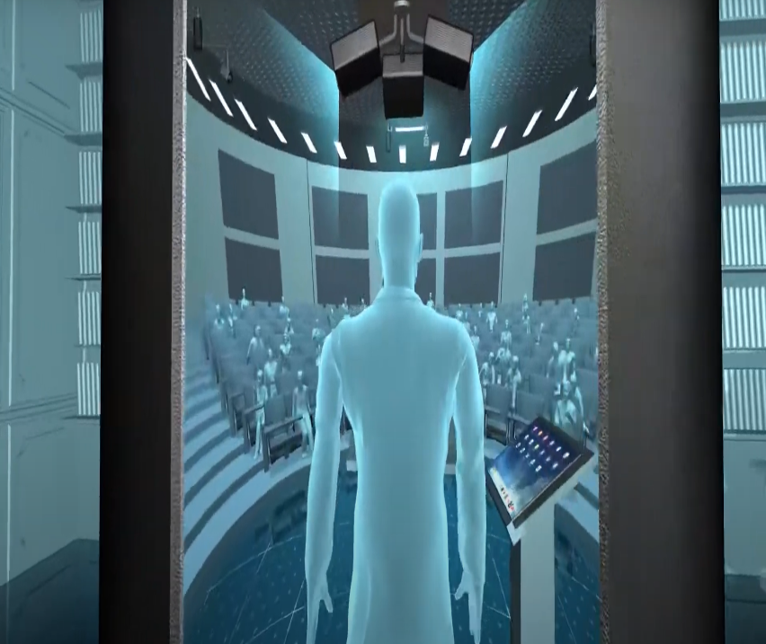
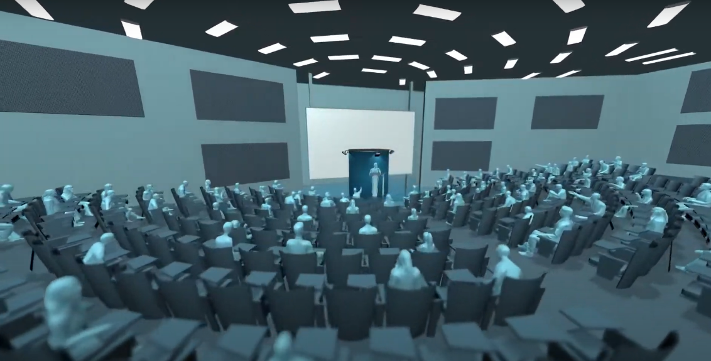
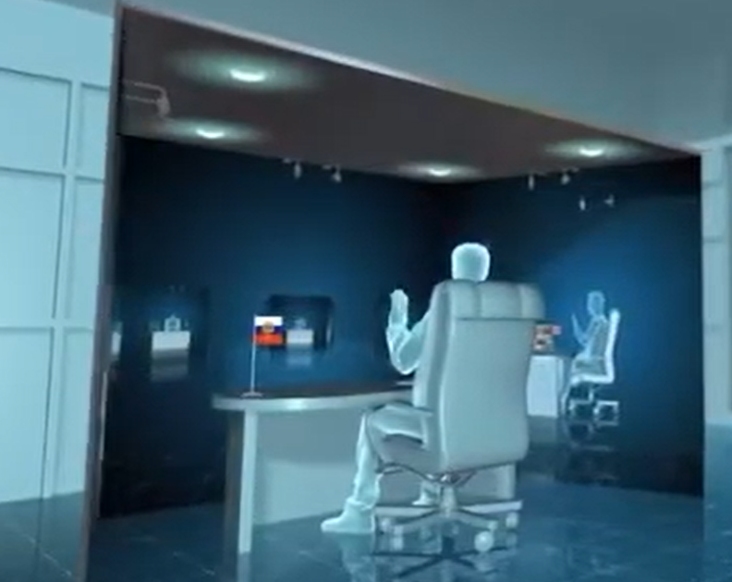
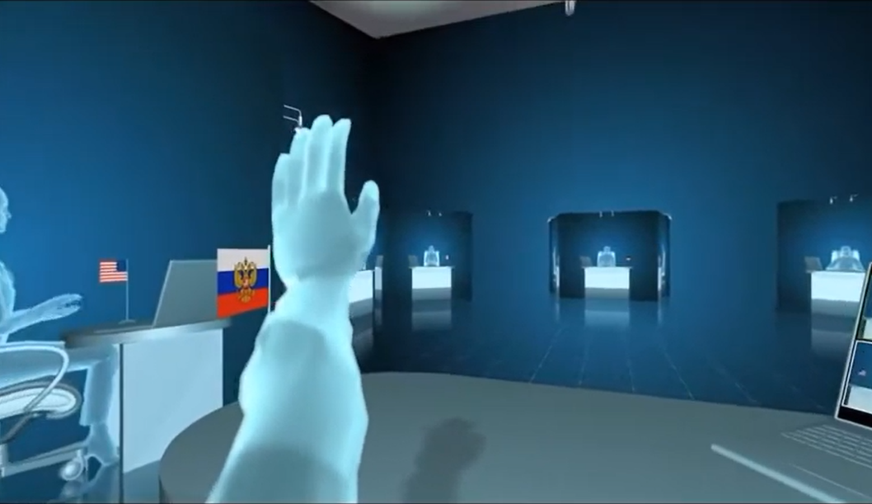
Рисунок применение системы ВКЗ при проведении онлайн лекций
Рисунок применение системы ВКЗ при проведении совещаний в удаленном формате

Slide 8
Программно-аппаратный комплекс ВКЗ (спецификация)
Общее | Изделие | Программно-аппаратный комплекс ВКЗ (виртуальные конференц залы)-это конференц-систем с возможностью приема, передачи и воспроизведения информации в виде видеоизображения передаваемой от аналогичного ВКЗ, либо от нескольких видеокамер, панорамной видеокамеры либо внешних устройств с углом обзора в 360 градусов для создания эффекта реального присутствия, работающий на основе разрабатываемого ПО в составе программного-аппаратного комплекса
 | Комплектация | 1 | Экраны (проекционные экраны, высококачественные LED экраны)
 |  | 2 | Видеокамеры высокого разрешения
 |  | 3 | Ультра короткофокусные 4к лазерные проекторы
 |  | 4 | Компьютер (системный блок, монитор)
 |  | 5 | Акустическая система (колонки, усилители) и микрофоны
 |  | 6 | Разрабатываемое программное обеспечение (сшивка и склейка, автокоррекция, видеоконференция, онлайн трансляция, адаптированное горизонтальное и вертикальное отображение и передача на экраны)
 |  | 7 | Операционная система и антивирусное программное обеспечение
 |  | 8 | Пульт ДУ, контроллер управления, коммутаторы, центральный блок конференц-системы

Slide 9
1. Характеристики экрана
Вид | Может использоваться жидкокристаллические LED экраны либо высококачественные проекционные экраны (при использовании решения с проектором)
Размер диагонали | Может использоваться от 3 до 4 и более экранов, размером не менее 177°дюймов (4x2 метра) для создания эффекта полного погружения и присутствия
Угол обзора | При совмещении экранов от 180 ° до 360 °
Разрешение (качество изображения) | Желательно не менее 1920×1080 до 3840x2160
Соотношение сторон | 16:9
2. Характеристики видеокамеры
Вид | Видеокамеры, снимающие в 4К разрешении, со сверх широким объективом для высококачественной съемки крупным планом и захвата максимального возможного угла обзора одной камерой. Это нужно для правильной работы технологии, и отображения высококачественной видео панорамы 360 на UHD LED экранах или проекторах. Предпочтительно использовать от 3 и более видеокамер для создания панорамного обзора
Разрешение ( разрешающая способность цифрового видео) | От Full HD (1920x1080). Но предпочтительно 4K (3840 x 2160)
Возможности управления, интерфейс | Дистанционное управление и передача данных: WI-FI; NFC; Bluetooth; смартфон и ручное управление

Slide 10
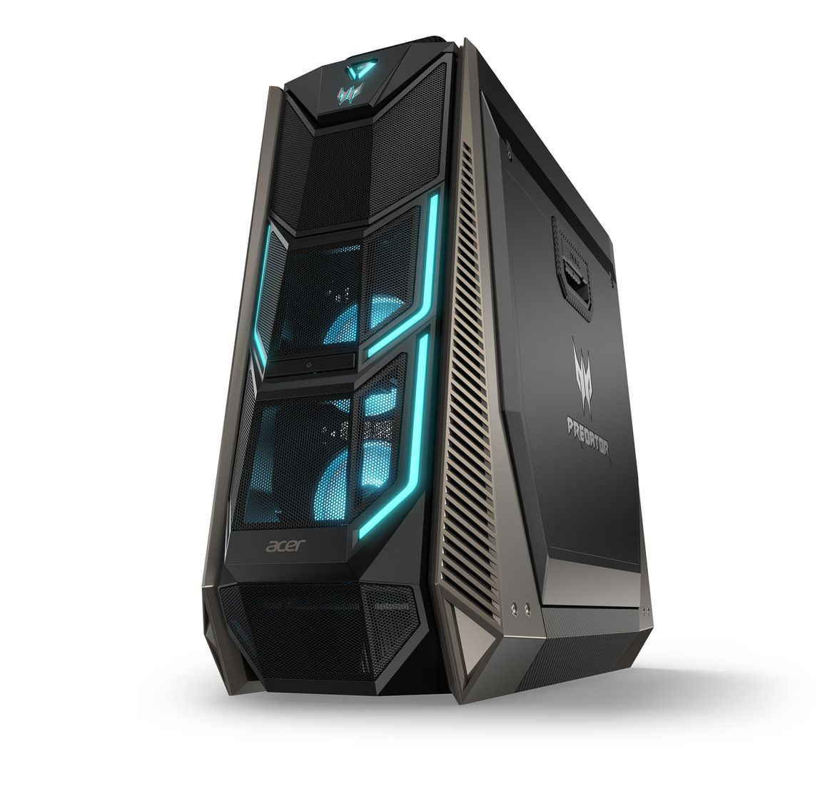
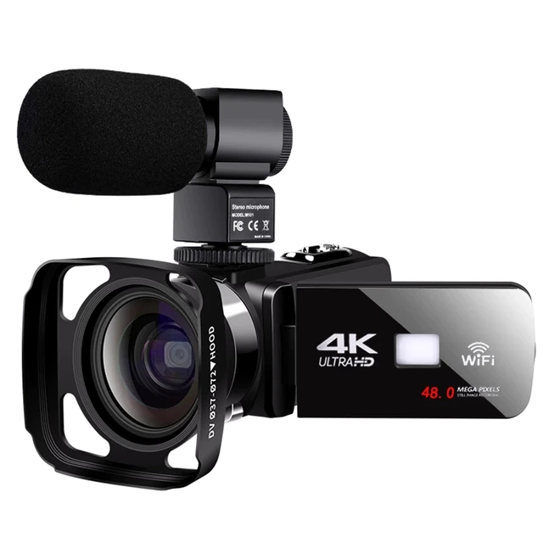
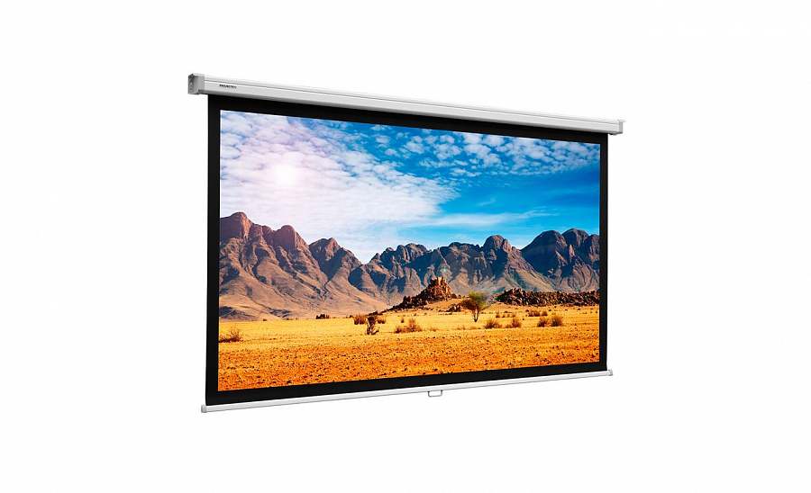
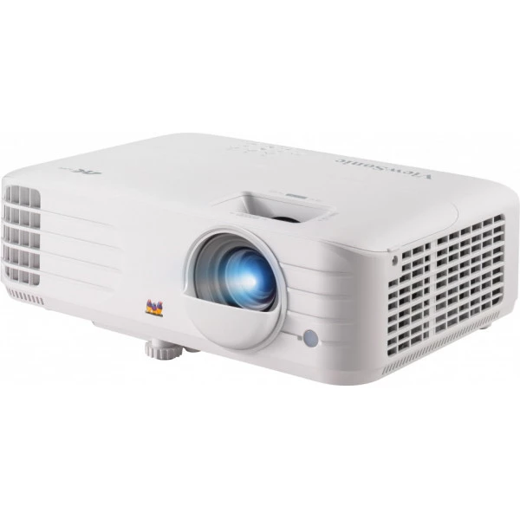
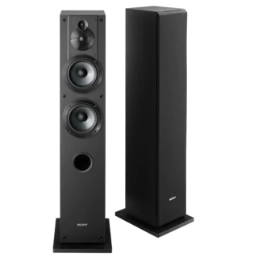
Размер и вид матрицы | Полнокадровые матрицы приближённые к значению 36 x 24мм
Угол обзора | Не менее 119 градусов
Оптический зум | Не менее 15x
Датчик изображения | Не менее 1″ CMOS 13,4 Мп, из них эффективных должно быть не менее 8,29 Мп
Интерфейсы | выход на наушники разъем питания для работы от сети и/или подзарядки аккумулятора видеовыход Mini-HDMI разъем USB микрофонный вход 3,5 мм сетевой порт SDI-видеовыход
Форматы видеозаписи | MP4 (видео AVC (H.264) + звук MPEG-4 AAC-LC (16 бит, стерео) или LPCM (16 бит, 4 канала), 48 кГц): 3840×2160 50/25p 150 Мбит/с 1920×1080 50/25p 35/17 Мбит/с 1280×720 50/25p 8/4 Мбит/с Также важна возможность съемки и передачи видеоизображения в режиме прямого эфира

Slide 11
3. Характеристики проектора
Вид | Ультра короткофокусные 4к лазерные проекторы, нужны для работы с технологией, при их использовании также потребуется проекционные экраны. В случае использования LED экранов проекторы не требуются. Рекомендуется использовать от 3 и более проекторов
Технология отображения | DLP™
Разрешение | UHD (3840x2160)
Яркость | 3 500лмн
Контрастность | 2 500 000:1
Соотношение сторон | 16:9
Проекционное расстояние (м) | 0.47m - 0.66m
Фокусное расстояние (мм) | 525
4. Характеристики компьютера
Вид | Встроенный
Число ядер в процессоре | Не менее 6 ядер
Частота процессора | Не менее 3,3 ГГц
Оперативная память | 8-16 Гб

Slide 12
Объем жесткого диска | Не менее 1 Тб
SSD | Не менее 550 Мб/с и объемом не менее 240 Гб
Видеокарта | Важно должна иметь 3-4 выхода VGA для воспроизведения и одновременного отображения на 3 либо 4 проекционных экранов или LED экранов, в зависимости от потребностей
Материнская плата | Либо с 3-4 слотами для видеокарт (то есть нужны 3-4 видеокарты либо видеокарта с 3-4 выходами VGA)
Интерфейсы | - 2xHDMI - 3-4xVGA - 2xUSB 2.0 - 2xUSB 3.0 - LAN(RJ-45) - Optical Audio - Line in - Mic in
Монитор | Full HD с диагональю от 23 дюймов и хорошей IPS или PLS-матрицей, обязательно матовой
5. Характеристика акустической системы и микрофонов
Вид | Пассивная акустическая система типа 5.1, которая включает в себя не менее 5 колонок, а также усилитель для них. Нужны для качественного воспроизведения звуков при проигрывании видео панорам 360 и обмена аудиоинформацией между пользователями при проведении онлайн конференций. А также для работы аудиосистема ВКЗ будет включать в себя микрофоны.

Slide 13
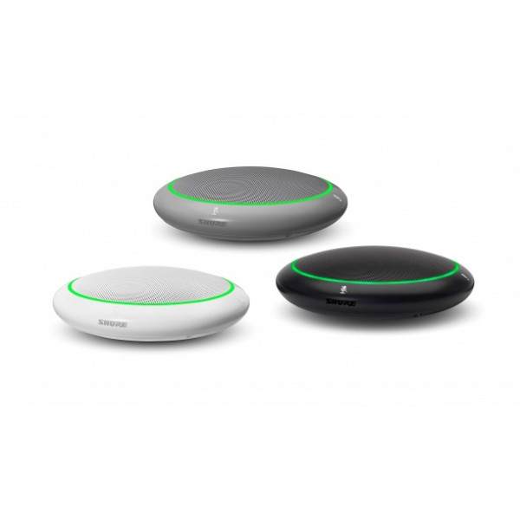
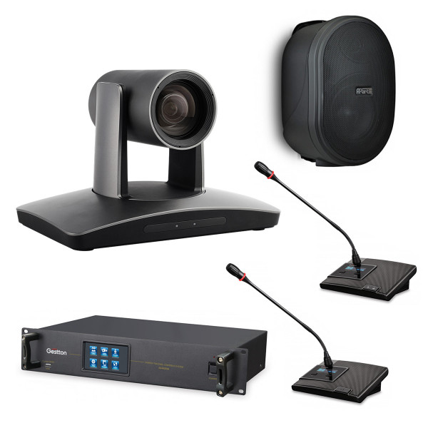
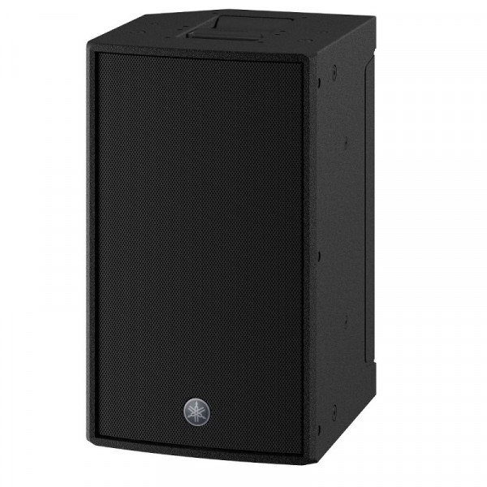
Показатель мощности | Не менее 300 Вт RMS суммарной мощности колонок
Диапазон частот для воспроизведения | Не менее таких показателей: от 85 до 35 000 Гц (-3дБ), от 62 до 45 000 Гц (-10дБ)
Степень чувствительности | Не менее показателя: до 92 дБ и выше
Микрофон | Могут использоваться как различные настольные микрофоны (граничного слоя, на гибкой стойке, микрофонный массив), так и всенаправленные потолочные и настенные микрофоны. Главное микрофоны должны отвечать следующим требованиям и иметь такие функции: интерфейс удаленного управления, подавление фоновых шумов и помех, качественный уровень захвата речи, функция приглушения
Дополнительно | Также возможно использование настенных. потолочных акустических систем (колонок, громкоговорителей), и скрытых микрофонов в малых виртуальных конференц залах

Slide 14
6. Характеристики разрабатываемого программного обеспечения для программно-аппаратного комплекса виртуальных конференц залов (ПО ВКЗ)
Общее описание | Программное обеспечение предназначено для совместного использования вместе аппаратным комплексом, конференц системой виртуальных конфренц залов, сокращенно «ВКЗ». Является неотъемлемой и важнейшей составной частью программно-аппаратного комплекса ВКЗ. Включает функции автоматической и ручной склейки от трех до четырех видео снятых с разных ракурсов, в одну единую видео панораму с углом обзора до 360 градусов. А также включает в себя функцию видеоконференции в режиме 360 по средством этих видео панорам. А также программа включает в себя функцию правильного отображения и распределения видео панорамы 360 градусов на несколько экранов или проекторов. Таким образом функционал программа весьма обширен
Области применения | Для проведения видеоконференций с эффектом реального присутствия и панорамным обзором Для обучения сотрудников компаний в отдаленных регионах, и наблюдения за работой сотрудников в удаленном режиме с углом обзора 360 градусов Для обучения детей дошкольного и школьного по всем областям знаний Для обучения студентов в удаленном режиме, и проведения лекций в онлайн режиме с эффектом реального присутствия Для воспроизведения исторических событий, как можно более приближенных к реальным Для проведения виртуальных космических телепорт туров Для проведения виртуальных с панорамным обзором

Slide 15
Способы управления программой | Компьютерной мышью (для использования на компьютере, ноутбуке, неттопе) Интерактивными стилусами или маркерами (для использования с интерактивной приставкой, интерактивной доской) Касаниями пальцев (для использования с интерактивной приставкой, интерактивной доской, интерактивным проектором, планшетным устройством, интерактивной панелью).
Требования | ПО ВКЗ должно представлять из себя универсальную программную оболочку, которая содержит в себе множество функциональных возможностей ПО ВКЗ должно быть просто и понятно в использовании ПО ВКЗ должно иметь функцию автоматической склейки нескольких видео снятых с разных ракурсов в одну видео панораму ПО ВКЗ должно иметь режим видеоконференции с использованием видео панорам ПО ВКЗ должно иметь функцию правильного отображения по горизонтали и вертикали видео панорамы передаваемой на несколько экранов или проекторов ПО ВКЗ должно иметь функцию онлайн трансляции и сшивки в режиме реального времени

Slide 16
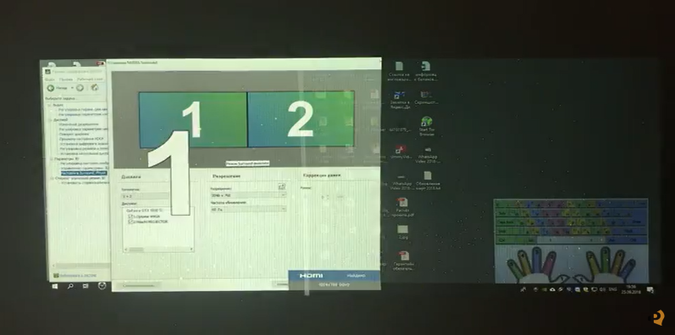
 | Комплекс в своем составе должен иметь программную часть (ПО), которая устанавливается на компьютер и имеет совместимость с любым типом интерактивного оборудования. При запуске ПО должен происходить автоматический запрос на проверку обновлений, которые хранятся на сервере правообладателя ПО. При наличии обновлений должна начинаться автоматическая загрузка и установка бесплатного обновления ПО
Комплектация | ПО в электронном виде Пошаговая инструкция на русском языке Лицензия (право пользования ПО) - должна быть легитимной, полнофункциональной, не ограниченной по времени, не являться ознакомительной, оформлена на конечного пользователя (Заказчика), в связи с чем Заказчик имеет право проверить подлинность и легитимность приобретения у производителя ПО.

Slide 17
7.Характеристики операционной система и антивирусного программного обеспечения
Характеристики ОС
Тип | Предустановленная Windows
Назначение | ОС общего назначения
Интерфейс | Оконный, русскоязычный
Функции | Закрепление приложений (на разных экранах и мониторах); виртуальные рабочие столы.
Тип лицензии | Постоянная
Характеристики антивирусного программного обеспечения
Название | Kaspersky lab
8. Характеристики пульта ДУ, контроллеров управления, коммутаторов, центрального блока конференц-системы
Пульт дистанционного управления | Нужен для управления интерфейсом ВКЗ через экраны или проекторы. А также для одновременного запуска или остановки, единой видео панорамы на нескольких экранах или проекторах. А также для регуляции яркости и громкости звука акустической системы

Slide 18
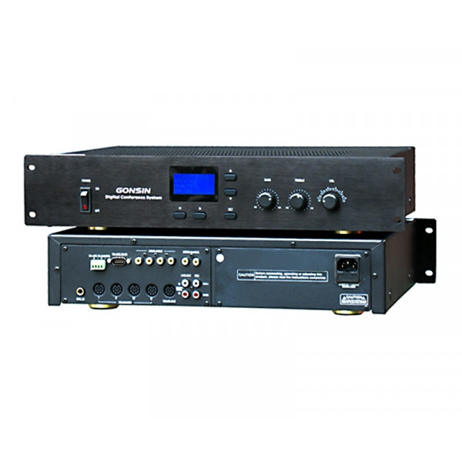
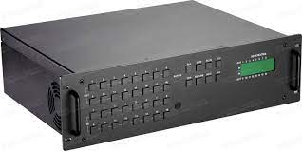
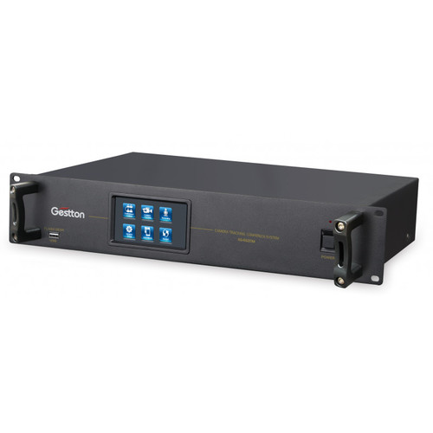
Контроллер управления системой | Устройство, к которому подключаются все пульты делегатов и председателя, и с помощью которого обеспечивается вывод звукового сигнала на систему озвучивания, т.е. усилитель и акустические системы. К каждому такому контроллеру можно подсоединить до 60 пультов. К каждому входу можно подключить не более 25 пультов. Каждый пульт (делегата и председателя) снабжен кабелем 1,5 метра для подключения к аналогичному пульту или центральному контроллеру. Пульты подключаются между собой последовательно друг к другу, и в конечном счете подсоединяются в один из входов LINE центрального контроллера.
Видеокоммутаторы | Это устройства, обеспечивающие последовательное переключение видеосигналов от нескольких телекамер на один или несколько выходов (мониторов). Число входных каналов должно быть не менее 4. Также видеокоммутатор обязательно должен иметь "залповый" режим работы, в котором изображения на мониторах формируются как связанные, синхронно переключающиеся между собой группы.
Центральный блок управления конференц-системы | Состоит из аппаратного и программного обеспечения, использует микропроцессорное управление, автоматически определяет настройки, устанавливает ограничения времени и предварительные установки системного видео.

Slide 19
Характеристики центрального блока управления конференц-системы | Автоматическая обработка аудиосигнала Высоковольтная и низковольтная системы электропитания новой разработки, которые снижают до минимума эффект длинного кабеля (снижении линейного напряжения). К одному кабелю питания можно подключать множество устройств, что упрощает монтаж и настройку системы. К выходу для записи можно подключать рекордер для полной записи конференции. Возможность подключения внешних аудиоустройств. Возможность подключения телефонного соединителя для осуществления удаленных вызовов. Отображение статуса микрофонов. Частотный диапазон 65 Гц-15 кГц Отношение сигнал/шум >85 дБ Коэффициент гармоник на номинальном уровне (THD) <0,2%Видеоинтерфейсы 4 х BNC Интерфейсы управления RS-232, RS-422 Последовательный интерфейс управления Com-порт 9-пин
Дополнительно | Программно-аппаратный комплекс ВКЗ, также должен включать в себя кронштейны, мобильные стойки, настенные крепления, потолочные крепления, стационарные стойки, различные кабеля и другие соединительные конструкции, которые нужны для работы ВКЗ

Slide 20
Оборудование
1. Камера:
https://ipvs.ru/product/4k-ptz-kamera-dlya-videokonferentssvyazi-prestel-4k-ptz612a/?sphrase_id=17784
4К PTZ камера для видеоконференцсвязи Prestel 4K-PTZ612A
Цена:
133 027 Рублей.
2. Проектор:
https://market.yandex.ru/product--proektor-xiaomi-mijia-laser-projection-tv-1s-4k-mjjgtyds04fm-3840x2160-3000-1-2000-lm-dlp-7-kg/667651700?text=%D0%9B%D0%B0%D0%B7%D0%B5%D1%80%D0%BD%D1%8B%D0%B9%20%D0%BF%D1%80%D0%BE%D0%B5%D0%BA%D1%82%D0%BE%D1%80%20Xiaomi%20MiJia%20Laser%20Projection%204K&cpc=aOViwstPMEpnUjSpFSPaNUM-88c8BiWrH0iAVY9ehTWvHO9HTOWWHHXPWd8b5345E_cgnCW30pEk7tliU0QVQRDNdp2Sc88puMUum-MOD1GnrXtVKX1piPGawYi3JUNCEv0pGtee2ynyb6vk9rxvBR80N-6D3W6WYoOnNpp-V7S9GjPIWZafeFzCl1euIFyk&sku=667651700&do-waremd5=oViUG8xxixreC2aYbCxQSg&cpa=1&nid=26960370
Проектор Xiaomi Mijia Laser Projection TV 1S 4K MJJGTYDS04FM 3840x2160, 3000:1, 2000 лм, DLP, 7 кг
139 000 Рублей.
3. Экран для проектора:
https://market.yandex.ru/product--mivision-ekran-dlia-lazernogo-proektora-uluchshaiushchii-kartinku-mivision-ust-alr-fixed-frame-screen-150-diuimov-4k-16-9-black/2000610105220?text=%D0%9F%D1%80%D0%BE%D0%B5%D0%BA%D1%86%D0%B8%D0%BE%D0%BD%D0%BD%D1%8B%D0%B9%20ALR%20%D1%8D%D0%BA%D1%80%D0%B0%D0%BD%20Onyx%20Membrane%20150%22%2016%3A9&cpc=Do-wmKq8hhL273V-mhRLPDlNOqhHb3ma_LZPDEP8Pcn7vbm_SV8NAJSUWUJmmAZXdcFq0R2QPihRtLM2PDccpCdA4SRHf6xQgukZOCpCRtL42-LoZ0ZwgBj_33FI9aoUFwXPvBoDianhYkJXQ5Tu252wuDxj3pWYwzTUL1dHgvrrjHafxuPVCiHwB2leQx2g8m-64J4R36Q%2C&sku=2000610105220&do-waremd5=disO94u7PHPm-OoP0E8zUg&cpa=1&nid=26960390
Mivision Экран для лазерного проектора улучшающий картинку Mivision UST ALR Fixed Frame Screen 150 дюймов 4K 16:9 Black
196 900 Рублей.

Slide 21
3. Экран для проектора:
https://market.yandex.ru/product--mivision-ekran-dlia-lazernogo-proektora-uluchshaiushchii-kartinku-mivision-ust-alr-fixed-frame-screen-150-diuimov-4k-16-9-black/2000610105220?text=%D0%9F%D1%80%D0%BE%D0%B5%D0%BA%D1%86%D0%B8%D0%BE%D0%BD%D0%BD%D1%8B%D0%B9%20ALR%20%D1%8D%D0%BA%D1%80%D0%B0%D0%BD%20Onyx%20Membrane%20150%22%2016%3A9&cpc=Do-wmKq8hhL273V-mhRLPDlNOqhHb3ma_LZPDEP8Pcn7vbm_SV8NAJSUWUJmmAZXdcFq0R2QPihRtLM2PDccpCdA4SRHf6xQgukZOCpCRtL42-LoZ0ZwgBj_33FI9aoUFwXPvBoDianhYkJXQ5Tu252wuDxj3pWYwzTUL1dHgvrrjHafxuPVCiHwB2leQx2g8m-64J4R36Q%2C&sku=2000610105220&do-waremd5=disO94u7PHPm-OoP0E8zUg&cpa=1&nid=26960390
Mivision Экран для лазерного проектора улучшающий картинку Mivision UST ALR Fixed Frame Screen 150 дюймов 4K 16:9 Black
196 900 Рублей.
4. Микрофон:
https://www.dns-shop.ru/product/2983dddf57863332/mikrofon-saramonic-vmic-stereo-cernyj/
Микрофон Saramonic Vmic Stereo черный
16 799 Рублей.
5. Колонки:
https://www.dns-shop.ru/product/7774703b46b03330/kolonki-20-sven-470/
Колонки 2.0 SVEN 470
2199 Рублей.

Slide 22
6. Монитор:
https://www.dns-shop.ru/product/2e8be1ed8fb7ed20/34-monitor-xiaomi-mi-curved-gaming-monitor-34-cernyj/characteristics/
Монитор Xiaomi Mi Curved Gaming Monitor
29 999 Рублей.
7. Системный блок:
https://www.dns-shop.ru/product/0805ff78a35bed20/pk-dexp-atlas-h333/
DEXP Atlas H333
21 799 Рублей.

Slide 23
6. Составные части компьютера:
1. Видеокарта:
https://poisk-podbor.ru/prices/videokarty/model/asus/geforce-gtx-1050-ti-1303mhz-pci-e-3-0-4096mb-7008mhz-128-bit-dvi-hdmi-hdcp-cerberus
Asus GeForce GTX 1050 Ti 1303Mhz PCI-E 3.0 4096Mb 7008Mhz 128 bit DVI HDMI HDCP CERBERUS
15 200 Рублей.
2. Жесткий диск:
https://www.dns-shop.ru/product/f83efc3a69e73332/18-tb-zestkij-disk-wd-red-pro-wd181kfgx/
Жесткий диск WD Red Pro WD181KFGX
56 999 Рублей.
3. Оперативная память:
https://www.dns-shop.ru/product/bc2b44bb93b02ff4/servernaa-operativnaa-pamat-kingston-server-premier-ksm29rd432hdr-32-gb/
Серверная оперативная память Kingston Server Premier
26 199 Рублей.

Slide 24
4. Материнская плата:
https://www.dns-shop.ru/product/587a86d2563aed20/materinskaa-plata-gigabyte-z690-aorus-xtreme/characteristics/
Материнская плата GIGABYTE Z690 AORUS XTREME
79 999 Рублей.
5. Процессор:
https://www.dns-shop.ru/product/92f425a2ae4ced20/processor-intel-core-i9-12900ks-box/characteristics/
Процессор Intel Core i9-12900KS BOX
79 999 Рублей.
6. Монитор:
https://www.dns-shop.ru/product/2e8be1ed8fb7ed20/34-monitor-xiaomi-mi-curved-gaming-monitor-34-cernyj/characteristics/
Монитор Xiaomi Mi Curved Gaming Monitor
29 999 Рублей.
7. Системный блок:
https://www.dns-shop.ru/product/0805ff78a35bed20/pk-dexp-atlas-h333/
DEXP Atlas H333
21 799 Рублей.

Slide 25
Рынок проекта
Оценка рынка
Общее описание
Целевой рынок для нашего проекта разнообразен. Это государственные учреждения для которых эта технология будет нужна для проведения встреч и конференций удаленно в удобном для них формате. А также учебные заведения, то есть вузы и школы для которых наша технология будет нужна для проведения уроков, лекций, обучающих программ в удобном формате, с эффектом реального присутствия
Рынок программно-аппаратного комплекса ВКЗ представляет собой рынок VR/AR решений. Он является одним самых быстрорастущих и перспективных на сегодняшний день
Технологии виртуальной и дополненной реальности (VR/AR) активно освещаются в СМИ и вошли в список стратегических трендов текущего года по данным Gartner. При этом российский рынок VR/AR входит в десятку быстрорастущих рынков мира, индустрия продолжает привлекать внимание крупных игроков.

Slide 26
- PAM (Potential Available Market) – потенциальный объём рынка
Ожидается, что объем рынка дополненной реальности (AR) и виртуальной реальности (VR) увеличится на 162,71 млрд долларов США с 2020 по 2025 год при среднегодовом темпе роста 46%, согласно последнему отчету о рынке от Technavio.
Согласно всестороннему исследовательскому отчету Market Research Future (MRFR), «Глобальная информация о рынке AR и VR по технологиям, по компонентам, по типу устройства и вертикали — прогноз до 2027 года», рынок достигнет 766 миллиардов долларов США к 2027 году.
В перспективе 4–5 лет Россия может стать видимым игроком на международной арене VR/AR-решений и занять более 15% мирового рынка. В отличие от глобального рынка, который сконцентрирован на решениях для потребителей, в России преобладает разработка VR/AR-технологий для бизнеса.
В пятилетней перспективе рост AR/VR рынка в России составит 37% в год при среднем темпе развития технологий и аппаратного обеспечения для устройств виртуальной и дополненной реальности. Как следствие, к 2025 году объем рынка увеличится в 5 раз до 7,0 млрд руб.

Slide 27
- TAM (Total Addressable Market) – общий объём целевого рынка
Объем мирового рынка гарнитур для виртуальной (VR) и дополненной реальности (VR) в 2021 году достиг 11,2 млн штук, увеличившись на 92,1% в сравнении с показателем годичной давности. Такие данные аналитики IDC обнародовали 21 марта 2022 года.
Мировой рынок дополненной реальности (AR), виртуальной реальности (VR) и смешанной реальности (MR) достиг 28 миллиардов долларов США в 2021 году.
Объем рынка дополненной реальности (AR) в 2020 году составил $12,56 млрд. Такие данные в августе 2021-го привели аналитики
Российский рынок VR/AR-технологий в 2018 г. составил 1 млрд. руб.
- SAM (Served/Serviceable Available Market) – доступный объём рынка
Российский VR/AR-рынок, входит в десятку быстрорастущих рынков мира. По прогнозам PwC среднегодовой темп роста в прогнозном периоде составит 31%. Распространение VR-технологий в частном секторе поддерживается за счет высокой стоимости оборудования и ограниченным выбором контента - развитие в этом сегменте будет идти по мере появления коммерчески доступных и качественных продуктов для работы с виртуальной реальностью. Относительно дополненной реальности уже можно сказать, что она стала массовым явлением.
Доля решений VR/AR для промышленности, образования глобально составляет около 35 %, для России это более 40%. Для нас это и является доступным объемом рынка.

Slide 28
- SOM (Serviceable & Obtainable Market) – реально достижимый объём рынка
В июне 2019 года аналитический центр TAdviser и CROC VR – бизнес-юнит ИТ-компании «Крок», специализирующийся на применении иммерсионных технологий в промышленных индустриях, представили исследование российского рынка промышленных VR/AR-решений. Согласно оптимистичному сценарию, объем этого рынка за 4 года может увеличиться в 11,7 раз при среднегодовом темпе роста 85%.
Прогноз объема российского рынка промышленных VR/AR-решений в 2022 году может составить: при среднегодовом темпе роста 85% (среднее между западными прогнозными оценками для VR- и AR-приложений, соответственно) - 18,7 млрд рублей (рост за 4 года – в 11,7 раза).
- Прогнозы по развитию рынка на период реализации проекта
Компания International Data Corporation обнародовала прогноз по мировому рынку продуктов VR/AR технологий на ближайшие годы. Данные IDC учитывают расходы в сферах аппаратных решений, включая шлемы AR/VR, программного обеспечения и всевозможных сопутствующих сервисов.
Показатель CAGR (среднегодовой темп роста в сложных процентах) в течение пятилетнего периода прогнозируется на отметке в 54,0 %.
В результате, считает IDC, в 2024 году отрасль достигнет объёма в $72,8 млрд.
В 2023 г. глобальный рынок дополненной реальности будет достигать $60,5 млрд, виртуальной реальности — $34 млрд. То есть рынок AR будет больше рынка VR.

Slide 29
Модель монетизации;
Для монетизации проекта его можно реализовать как комнаты виртуального туризма в торгово-развлекательных центрах на основе описанной технологии. Основной доход будет от продажи билетов. Также для монетизации возможно открытие специального пространства состоящего из 10 соединенных вместе виртуальных комнат для проведения видеоконференций и деловых встреч с эффектом реального присутствия с использованием до 10 других виртуальных комнат для подключения в это единое пространство.
Основной доход будет от сдачи в аренду пространства, а также от изготовления и продажи виртуальных комнат для удаленного подключения к пространству.
Но в основном проект направлен на применение в образовательной сфере, и удовлетворения общественных нужд.
Монетизировать данную технологию будет целесообразно и эффективно предлагая наши кабинки для проведения, удаленных встреч и конференций для всех желающих, так как наши кабинки будут расположены на доступных местах. Плата будет взыматься за аренду общего ВКЗ, и за пользование кабинкой, либо же за размещение и установку кабинку в месте, где желает пользователь, за определенную плату.
Также эта технология будет предлагаться крупным государственным организациям для проведения удаленных встреч и конференций, осуществляться это будет за счет участия в тендерах или по другим каналам, которые выведут на них.

Slide 30
Стратегия реализации:
Для реализации проекта необходим ряд мер: финансовых, кадровых и организационных. Так как проект является инновационным и высокотехнологичным, требующим значительных ресурсов, для привлечения кадровых высокооплачиваемых специалистов, таких как: программисты, специалисты в сфере IT и телекоммуникаций, а также маркетологов.
Данные кадровые ресурсы, на сегодняшний день привлечены к работу в нашем проекте, с положительным результатом, однако для продолжения и развития проекта требуются дополнительные финансовые ресурсы, для выплаты заработных плат, налогов и поощрения сотрудников
Для того, чтобы ценные кадры были заинтересованы и мотивированы для работы, нужны финансовые ресурсы для приобретения оборудования, для практической реализации проекта. Оборудования должны быть высококачественными и современными, такие как: короткофокусные лазерные 4К проекторы, проекторные экраны широкого разрешения, высокоточные цифровые 4К видеокамеры, современные комплектующие для работы с интернетом, в том числе современный компьютер с высокой производительностью.
Соответственно для реализации проекта нужна материально-производственная база, в виде площади или помещения. Также большая статься расходов и очень важная составляющая, как и в любом проекте, является реклама, которая должна распространяться в средствах массовой информации, и социальных сетях.
Также одна из больших статей финансовых расходов, заключается в изготовлении видеоматериалов для виртуальных телепорт комнат, которая включает в себя командировочные расходы, в том числе транспортные расходы и расходы за проживание

Slide 31
Ключевые виды деятельности
Виртуальный туризм, деловые онлайн встречи, конференции, трансляция спортивных событий, онлайн лекции
Ключевые действия необходимые для работы: Приобретение и сборка оборудования, налаживание поставок, поиск заказчиков.
Для сбыта:
Контракты, гос. заказы, частные договора, тендеры
Для выстраивания отношений с клиентами:
Реклама, онлайн семинары, демонстрационные комнаты, конференции, участие на выставках, освещение в СМИ
Для получения и потоков доходов:
частные инвестиции, гос. заказы, доход от реализации проекта, продажи, сдачи в аренду комнат, с учетом доходов Бухгалтерским ПО

Slide 32
Сравнение решения с аналогами и его конкурентные преимущества;
Анализ конкурентной среды
В сегодняшнем современном мире идет большая технологическая конкуренция, согласно статистике, основная борьба идет в сфере VR и AR технологии и связанными с ними инновациями.
Наша технология является не исключением, однако имеет большой конкурентный и коммерческий потенциал. Это связано с тем, что наша технология не имеет точных аналогов в мире, доказательство тому, то, что мы имеем евразийский патент 037243. Аналогов нашей технологии в мире множество, однако они все имеют недостатки, которые устраняются нашей технологией, например: имеется технологическое решение в виде виртуальной телепорт комнаты, которая отражает панорамное и объемное графическое изображение, сконструированная с помощью графических компьютерных программ. Наша технология в виде виртуальной телепорт комнаты отображает изображение со звуковым сопровождением с использованием нескольких камер и экранов в режиме реального времени в объемном виде 360 градусов.
Наша виртуальная телепорт технология также подразумевает использование новых технических решений для передачи информации в объемном панорамном виде посредством новых видеокамер с видеообзором 360 градусов, которые не имеют аналогов в мире.

Slide 33
Нашими прямыми конкурентами, аналогами являются продукты, которые пытаются также приблизить пользователя к эффекту телепортации, реального присутствия по средствам виртуальной и дополненной реальности. На сегодняшний день таковыми являются два решения: Telepresence от компании CISCO, и Teleport VR от компании Varjo.
Компания CISCO предлагает для проведения деловых собраний и общения технологию Telepresence. Это осуществляется по средствам 3 небольших мониторов и видеокамер. Это решение не создает в достаточной мере виртуальное пространство для эффекта телепортации, связано это с тем разницы между разговором по средствам монитора, например ПК, почти нет, из-за недостатка угла обзора вокруг, при таком способе, и эта технология уже достаточно стара и израсходовала свой технический потенциал. В то время как наше решение полностью погружает пользователя в место передачи видеоинформации, с углом обзора 360 градусов.
Также финская компания Varjo предлагает по средствам очков виртуальной реальности с видеокамерами, установленными на них, создавать для пользователя имитацию реального присутствия при видеоконференцсвязи. Но существенным недостатком является сложность разработки ПО для считывания пространства вокруг, что делает видео связь в прямом эфире практически невозможным. Также качество изображения, даже с использованием графики, очень низкое, что не делает возможным создать эффект реального присутствия. К тому же у самих VR очков имеется ряд существенных недостатков с ориентацией в пространстве, комфорта и безопасности.
Наш проект существенно отличается от всех вышеперечисленных тем, что мы не используем никакого дополнительного оборудования (шлемов, перчаток, наушников). И у нас нет необходимости подключать девайсы, производить калибровку, разбираться с новым интерфейсом, что приводит к уменьшению расходов потребителя и делает использование интуитивно понятным.

Slide 34
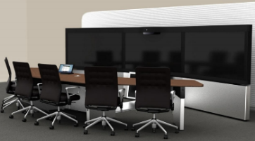
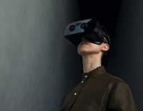
Конкурентные преимущества
Критерии | Виртуальные телепорт комнаты | TelePresence IX5000 Series от CISCO | VR-3 от Varjo
Качество изображения | 4K Ultra HD 3840 x 2160 Максимальная версия | Full HD 1920×1080 Максимальная версия | Full HD 1920 x 1920 Максимальная версия
Размер экрана | 3 спец. экрана по 177" (4x2 метра) | 3 монитора по 70" | 2 линзы по 6" воспринимается как 160"
Камера | 3 сверхширокугольные UHD камеры либо 1 многообъетивная UHD. Захватывает объемный вид | 4 камеры Full HD. | 2 HD камеры
Режим прямого эфира | Имеется. С эффектом погружения и минимальной задержкой | Имеется | +- С большой задержкой и низким качеством связи. Требуется специальное ПО.
Угол обзора | от 180° до 360° | 73° для каждого монитора. Никак не соединены вместе | 115°
Цена | 1 500 000 руб. минимальная версия | 15 500 000 руб. стоковая версия | 950 000 руб. минимальная версия

Slide 35
Простота использования | Не требует дополнительного оборудования и технических знаний. | Требуется специальные технические знания для работы | Требует для подключения производительный ПК и доп. оборудование.
Комфортные условия для глаз и поворота головы | Соответствует естественному движению головы и тела человека при наблюдении круговых, панорамных изображений | Такие же условия как, при наблюдении монитора телевизора или ПК | Высокая утомляемость глаз. Неприятные ощущения (головокружение), возникающие у многих пользователей во время просмотра. Скованы движения головы
Создание эффекта реального присутствия | + | Эффект как при общении через Zoom, Webinar и т.д. | Частично присутствует, но низкое качество связи, плохо проработанные графические элементы и заявленное время использования до 30 минут, не создает должный эффект погружения
Возможность интегрировать в разные сферы жизни | Промышленность, образование, туризм, развлечение, строительство, проведение мероприятий | Только для проведения деловых конференций и встреч | Возможна интеграция во многие в сферы жизни, но техническая реализация продукта не делает это возможным
Таким образом наш проект имеет множество конкурентных преимуществ

Slide 36
Cуществующие развитые российские и иностранные аналоги решения
Аналоги ПАК
Российская компания VE Group начала выпуск систем виртуальной реальности собственной разработки для решения индустриальных задач. VE Panorama — панорамная система визуализации имеющая цилиндрический экран (до 180 градусов) и разрешение в несколько миллионов пикселей, что обеспечивает достаточный уровень погружения и интерактивности для коллективной работы группы экспертов из различных областей знаний, а также впечатляющих презентаций. Панорамные системы виртуальной реальности (VE Panorama) комплектуются всем необходимым спектром VR-периферии.
Это технология является аналогом нашей технологии. Но в тоже время технология использования экранов для создания комнат виртуальной реальности известна уже достаточно давно, и не является ноу-хау в мире VR/AR решений. На экспертной оценке также возникал вопрос о новизне и научно-технического потенциале нашего решения. Виртуальные конференц залы действительно являются прорывом в сфере технологий дополненной реальности. Возникает вопрос почему? Потому что наше решение предоставляет возможность пользователям общаться в прямом эфире с углом обзора в 360 градусов, без нужды использовать дополнительную гарнитуру. А также не просто наблюдать за окружающей средой при использовании нашей технологии, а взаимодействовать с ней в режиме реального времени. Новизна заключается не в создании комнаты VR реальности 360, такая технология уже доступна на рынке, и представлена в разных вариантах, а в ее использования для проведения конференций с эффектом реального присутствия, по средствам разрабатываемого ПО, которое способно сшивать видеоизображения в видеопанораму в режиме реального времени, а также аппаратной части, а именно панорамных экранов и проекторов. То есть подводя итог всего вышеописанного, технология VR комнат, панорамных экранов уже используется, но мы объединили все существующие решения в этой области, и использовали для создания технологии видеоконференции по средствам этих технологий, что до этого момента не было известно из существующего уровня техники. У каждого решения есть аналоги, но мы не создали что-то совершенное новое, мы не придумали самолет или ракету, мы улучшили существующие технологии, для создания нового способа взаимодействия людей при удаленных встречах.

Slide 37
Аналоги ПО
Это то, что касается аналогов, аппаратной части продукта и ПАК в целом. Аналогом именно ПО является Программа ПОГУМАКС Дизайнер. Программа "ПОГУМАКС Дизайнер" разработана в России, имеет понятный интерфейс, проста в управлении. В комплекте с программой идёт библиотека из 1200 анимации в формате Full HD. При помощи программы можно создавать: проекционный дизайн интерьера – можно охватить проекцией стены, потолок или пол. То есть программа позволяет создать среду виртуальной реальности по средствам нескольких проекторов и этого ПО. Но это программа транслирует лишь анимацию и создает атмосферу виртуальной реальности.
В отличии от них, наше ПО предназначено для проведения видеоконференций 360, и сшивает видео с нескольких потоков в прямом эфире, что вообще никак сходится с предназначением программы Погумакс, которая предназначена для проведения детских праздников и только для виртуального шоу для развлечения, в то время как наша программа является системой для взаимодействия с эффектом реального присутствия

Slide 38
Описание участника конкурсного отбора
– Опыт реализации аналогичных проектов;
Опыта реализации аналогичных проектов отсутствует ввиду того, что это первый проект компании в сфере высоких, но навыков и компетенций команды достаточно для успешной реализации и эффективного внедрения в указанные сферы (образование; деловые встречи; VR/ AR туризм)
– Наличие инфраструктуры, необходимой для реализации проекта;
Инфраструктура, в частности в городе Москве, необходимая для реализации проекта имеется. То есть в городе Москве имеется помещения, где можно разместить ВКЗ, также имеется соответствующее оборудование для приобретения, а также имеется кадровые ресурсы с соответствующей квалификацией, которые нужны будут для дальнейшей реализации проекта. Для реализации проекта необходим ряд мер: финансовых, кадровых и организационных. Так как проект является инновационным и высокотехнологичным, требующим значительных ресурсов, для привлечения кадровых высокооплачиваемых специалистов, таких как: программисты, специалисты в сфере IT и телекоммуникаций, а также маркетологов.
Некоторые из этих кадровых ресурсов, на сегодняшний день привлечены к работу в нашем проекте, однако для продолжения и развития проекта требуются дополнительные финансовые ресурсы, для выплаты заработных плат, налогов и поощрения сотрудников.

Slide 39
Для того, чтобы ценные кадры были заинтересованы и мотивированы для работы, нужны финансовые ресурсы для приобретения оборудования, для практической реализации проекта. Оборудования должны быть высококачественными и современными, такие как: короткофокусные лазерные 4К проекторы, проекторные экраны широкого разрешения, высокоточные цифровые 4К видеокамеры, современные комплектующие для работы с интернетом, в том числе современный компьютер с высокой производительностью.
Соответственно для реализации проекта нужна материально-производственная база, в виде площади или помещения. Также большая статься расходов и очень важная составляющая, как и в любом проекте, является реклама, которая должна распространяться в средствах массовой информации, и социальных сетях.
Также одна из больших статей финансовых расходов, заключается в изготовлении видеоматериалов для виртуальных телепорт комнат, которая включает в себя командировочные расходы, в том числе транспортные расходы и расходы за проживание.

Slide 40
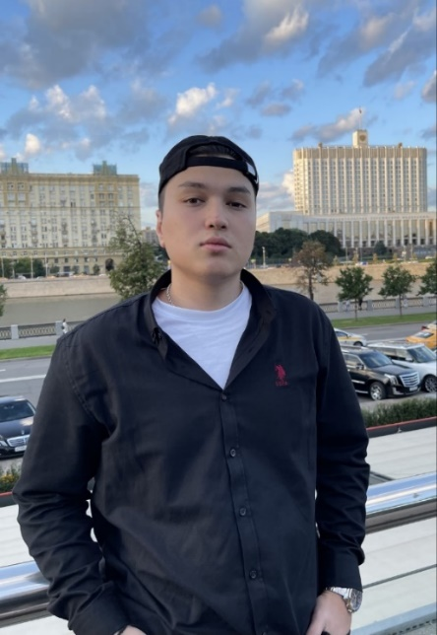
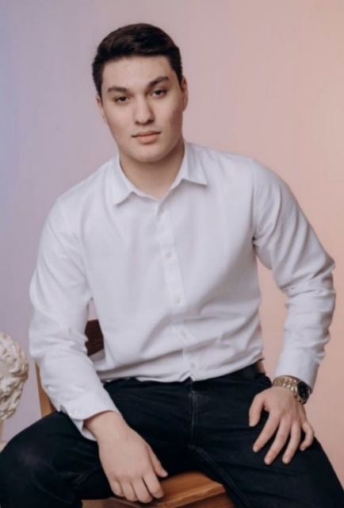
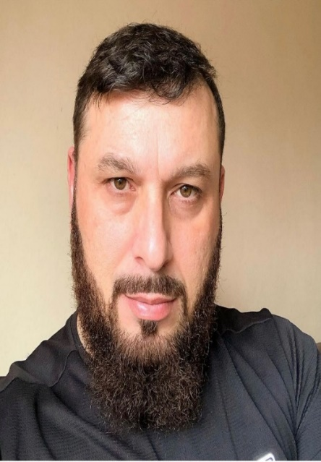
Команда
VT EMPIRE
Аль-Зубейди Али Хальдун
Аль-Зубейди Ахмед Хальдун
Аль-Зубейди Хальдун Саид
Аль-Зубейди
Саина Геннадьевна
Инженер специалист
Магистр технических наук в сфере
сети ЭВМ и телекоммуникаций
Патентообладатель и автор 5 патентов на изобретение и автор 24 подданых заявок.
Опыт в сфере строительства и возведения объектов.
Один из ключевых людей в команде. Будет заниматься всем что, связано с технической частью проекта.
Руководитель и основатель проекта, учредитель, ген. директор
Обладатель 2 патентов на изобретение в сфере высоких технологий. Автор и со-автор 10 изобретений.
Предпринимательский опыт в сфере торговли 4 года
Основатель нескольких стартапов
Web разработчик
В проекте будет осуществлять организационную работу и вести проект
Со- основатель проекта
Заместитель Генерального Директора
Главный специалист программист.
Опыт ведения бизнеса (ТРЦ) Видеооператор, специалист видеомонтажа.
В проекте будет заниматься всем что с связано с ПО, монтажом, операторской работой
Главный бухгалтер и маркетолог
Опыт работы бухгалтером более 10 лет.
В проекте будет заниматься бухгалтерским учетом и маркетинг составляющей
*Также в проекте уже задействовано несколько рядовых наемных специалистов (программистов)

Slide 41
Описание этапов реализации проекта
Этап 1: Первоначально будет произведена закупка оборудования (компьютеры, офисное оборудование), а также будут приобретены лицензионные ПО необходимые для обеспечения начала разработки программного обеспечения для ВКЗ. Также нужно будет арендовать офисное помещение для того, чтобы разместить работников, и начать работу по разработке ПО. А также обеспечить найм дополнительных специалистов разработчиков, и системных аналитиков, а также выделить средства для обеспечения оплаты труда сотрудников на время первого этапа проекта. То есть, в общем первый этап будет включать, разработку заявленного ПО для программно-аппаратного комплекса ВКЗ.
Итогом первого этапа является окончание разработки ПО ВКЗ готовое к эксплуатации, с заявленными функциями и характеристиками.
Основная часть средств на данном пойдет на закупку оборудования, и выплату заработных плат.
На этом также будет произведен один демонстрационный образец ВКЗ.

Slide 42
Этап 2: Приобретение оборудования для аппаратной части виртуальных конференц залов, в частности: проекторы, экраны, акустическая система, видеокамеры, а также остальное оборудование (которое детально описано в спецификации ВКЗ), а также заработные платы сотрудникам. После этого на данном этапе будет производиться практическое объединение программной и аппаратной части проекта, для создания полноценного готового к эксплуатации.
Итогом данного этапа реализации проекта будет создано два виртуальных конференц зала и ПО обеспечивающее конференц-связь между ними.
Благодаря этому этапу, уже можно будет размещать ВКЗ, в филиалах и отделениях крупных корпораций и компаний, в министерствах на местах, для проведения удаленных встреч и конференций.
На данном этапе уже можно будет монетизировать данную технологию предлагая наши кабинки для проведения, удаленных встреч и конференций для всех желающих, так как наши кабинки будут расположены на доступных местах. Плата будет взыматься за аренду общего ВКЗ, и за пользование кабинкой, либо же за размещение и установку кабинку в месте, где желает пользователь, за определенную плату.
Также эта технология будет предлагаться крупным государственным организациям для проведения удаленных встреч и конференций, осуществляться это будет за счет участия в тендерах или по другим каналам, которые выведут на них.

Slide 43
Этап 3: Размещение ВКЗ
Включает в себя расширение арсенала виртуальных кабинок и распространение их в вузах, в кабинетах министерств РФ, также в государственных учреждениях по регионам РФ для организации видеоконференций в более широком формате. Тем самым включить, как можно коммерческих, образовательных и государственных учреждений в систему ВКЗ.
Остаток суммы в будет использован для расширения арсенала кабинок и распространения их, на субъектах Российской Федерации, также на приобретение и обновление оборудования, и также на заработную плату сотрудников и обслуживающего персонала ВКЗ системы.

Slide 44
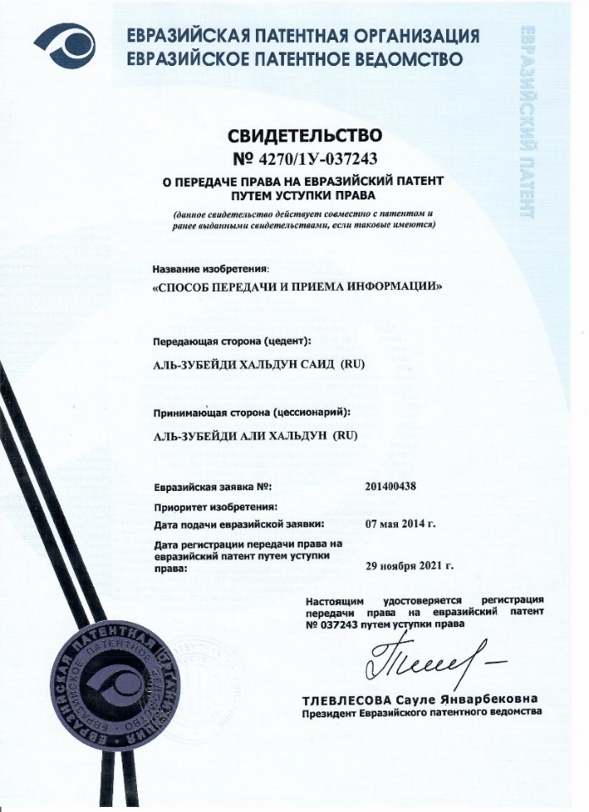
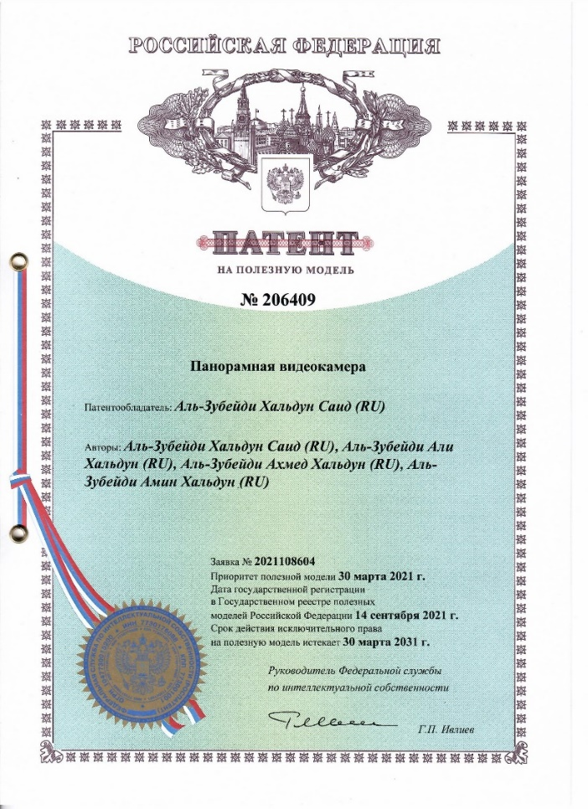
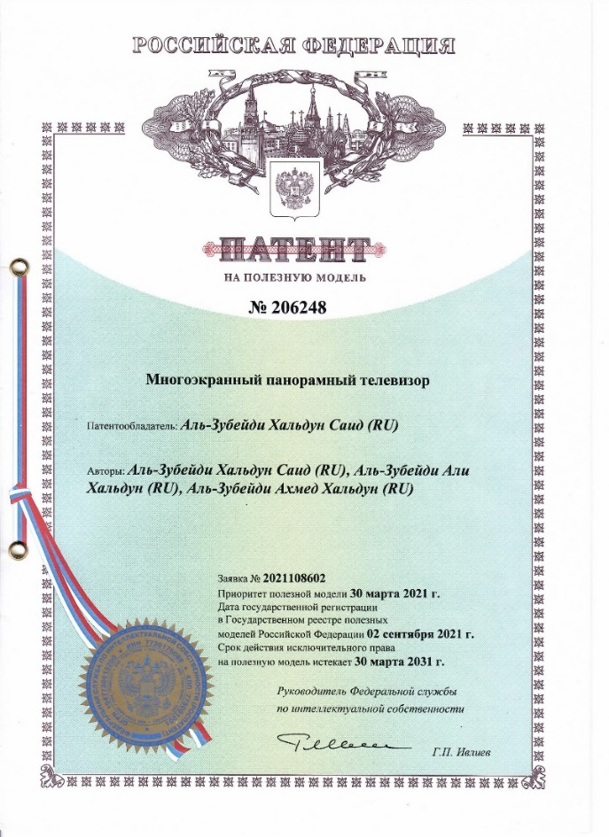
Защита интеллектуальной собственности
НАМИ ПОЛУЧЕН ПАТЕНТ НА ИЗОБРЕТЕНИЕ ОПИСЫВАЮЩИЙ ОСУЩЕСТВЛЕНИЕ ДАННОЙ ТЕХНОЛОГИИ, ОТ
ЕАПО, «СПОСОБ ПЕРЕДАЧИ И ПРИЕМА ИНФОРМАЦИИ» ЗАЯВКА № 2014400438 ОТ 7 МАЯ 2014, ПАТЕНТ ЕАПО 037243 ДАТА РЕГИСТРАЦИИ 25 ФЕВРАЛЯ 2021.)
А ТАКЖЕ НАМИ ЗАПАТЕНТОВАНА СПЕЦИАЛЬНАЯ ПАНОРАМНАЯ МНОГООБЪЕКТИВНАЯ ВИДЕОКАМЕРА, КОТОРАЯ НУЖНА ДЛЯ ОСУЩЕСТВЛЕНИЯ ТЕХНОЛОГИИ ВИРТУАЛЬНОЙ ТЕЛЕПОРТАЦИИ. («ПАНОРАМНАЯ ВИДЕОКАМЕРА» ПАТЕНТ НА ПОЛЕЗНУЮ МОДЕЛЬ РФ № 206409 ОТ 30 МАРТА 2021Г, ДАТА РЕГИСТРАЦИИ 14 СЕНТЯБРЯ)
ТАКЖЕ НАМИ ПОЛУЧЕН ПАТЕНТ НА ПОЛЕЗНУЮ МОДЕЛЬ НА МНОГОЭКРАННЫЙ ПАНОРАМНЫЙ ТЕЛЕВИЗОРА КОТОРЫЙ ТАКЖЕ БУДЕТ ВОСТРЕБОВАН ДЛЯ ОСУЩЕСТВЛЕНИЯ ПРОЕКТА («МНОГОЭКРАННЫЙ ПАНОРАМНЫЙ ТЕЛЕВИЗОР» ПАТЕНТ РФ НА ПОЛЕЗНУЮ МОДЕЛЬ № 206248 ОТ 30 МАРТА 2021Г. , ДАТА РЕГИСТРАЦИИ 2 СЕНТЯБРЯ 2021Г.)
44

Slide 45
Итоги реализации проекта
– Результаты реализации проекта (плановые показатели);
Итогом реализации будет фактическое использование и эксплуатация программно-аппаратного комплекса ВКЗ по заказу государственных учреждений, учебных заведений и крупных корпорация. Доходы получаемые за счет заключения договор по установке ВКЗ с приобретением лицензии на использование нашего ПО, с дальнейшем обслуживанием и сопровождением на каждом этапе работоспособности данной технологии. Также доходы будет обеспечиваться за счет организации крупных мероприятий с использованием данной технологии, таких как больших саммитов конференций, в том числе с использованием данной технологии за пределами Российской Федерации.
Планируется значительно масштабировать данную технологию на мировом уровне, в частности проведения международной конференции и международного саммита с участием лидеров стран или руководителей крупных корпораций
(525 000 + 2 975 000)= 3 500 000 * 12n = 42 000 000 рублей (чистый доход 18 000 000 руб. (1 500 000 * 12n)

Slide 46
Плановые показатели реализации проекта
(525 000 + 2 975 000)= 3 500 000 * 12n = 42 000 000 рублей (чистый доход 18 000 000 руб. (1 500 000 * 12n)
Формула расчета: К = А1+Ф1+А2+Ф2+…+Аn+Фn,
где К – показатель выручки, руб.,
А – авансовый платеж от клиента, руб.,
Ф – окончательная оплата клиентом стоимости Решения, услуг/работ по внедрению Решения,
услуг по сопровождению и (или) поддержке Решения руб.,
n – количество клиентов, ед.
Учитывается вся выручка от реализации Решения по итогам соответствующего календарного года, то есть с момента создания решения и до наступления плановой даты коммерциализации (31 декабря соответствующего календарного года).
Также в обязательном порядке устройство, именно устройство то есть виртуальный конференц зал, а не ПАК в целом, будет внесен в реестр радиоэлектронной продукции РФ.

Slide 47
Импорта замещающий потенциал
Не смотря на мнение и критерии экспертов, что наше решение не имеет импортозамещающий потенциал. Наш ПАК заменит технологию Telepresence от компании CISCO, в общем аналог является не является новым и представлен на рынке уже долгое время, но решение повсеместно используется крупными организациями также и в России. Виртуальные конференц залы имеют потенциал заменить эту зарубежную технологию, на нашу отечественную, разработанную нами, российской ИТ-компанией ООО «ВТ ИМПАЙЕР».

Slide 48
– Эффект для отрасли, в которой планируется реализовать проект;
Эффект в той отрасли, в которой будет использоваться технология может играть серьезную роль в эффективности и принести большую пользу для технологий связи и конференций, конференц связь станет более удобной с эффектом реального присутствия, что обеспечит более реалистичного контакта между участниками конференций. А также проект внесет значительный вклад в развитие и улучшение технологий телеприсутствия, и их большему распространению, для создания конкурентоспособного отечественного продукта, по сравнению с аналогами технологии в других странах. Также ВКЗ внесет вклад во многие сферы жизнедеятельности человека, в частности изменит подход к обучению, не только школьников и студентов, но и сотрудников крупных компаний, также в производстве, и технологиях телемедицины.
И также технология внесет вклад в туристическую отрасль, путем создания виртуального пространства, практически идентичного для восприятия, локации в другой части мира, что будет стимулировать к росту туристических поездок, так как после посещения виртуальных телепорт комнат, пользователю очевидно захочется увидеть в реальном мире, место которое он посетил виртуально. А также позволит лицам, с ограниченным возможностями, которые ввиду физической неспособности увидеть, какое-либо интересующие их место вживую, увидеть его виртуально, с минимальной разницей в восприятии.
Также технология изменит вектор направления российского сегмента VR/AR технологий (технологий дополненной и смешанной реальности), пополнит его и соразмерно дополнит, сделав российский сегмент, одним из самых лидирующих и конкурентоспособных в мире. Это и является одной из ключевых намеченных целей проекта.

Slide 49
– Планы по развитию решения после завершения проекта;
Проект «Виртуальные телепорт комнаты», является инновационным и высокотехнологичным. Сферы его применения может охватывать большую часть современного мира. Развитие онлайн конференц-связи, образования и трансляция спортивных событий, а также промышленности на прямую связаны с развитием данной технологии. В будущем большой востребованностью будут пользоваться виртуальные телепорт комнаты, во время больших саммитов и онлайн бизнес встреч.
В будущем также будет широкое применение виртуальных телепорт комнат в спортивных и концертных стадионах, для трансляции событий в прямом эфире с эффектом реального присутствия.

Slide 50
Для этого нужно будет расширить арсенал применения виртуальных телепорт комнат и распространить их чтобы они охватывали, большое пространство жизнедеятельности. И в планах создание сетей, которые связывают несколько виртуальных телепорт комнат, для создания единой инфраструктуры, способной объединить большое количество пользователей. Для этого нужно создать единый виртуальный конференц-центр, который сможет объединить несколько виртуальных телепорт комнат, расположенных в разных субъектах Российской Федерации в единую сеть. В том, числе создать разные центры для применения виртуальных телепорт комнат в зависимости от сферы деятельности.
Таким образом создастся несколько центров, к примеру объединяющих несколько залов совещаний, в один виртуальный конгресс центр.
Также для объединения нескольких спортивных стадионов и залов, в единый виртуальный спортивный стадион.
Также в перспективе распространить виртуальные телепорт комнаты, в разных вузах в России, для дальнейшей трансляций лекций в единый виртуальный вуз, лекторий.

Slide 51
Стратегия продвижения и коммерциализации решения.
После того как ПО ВКЗ будет разработано и готово к эксплуатации и использованию, будет собрана демонстрационная система ВКЗ, состоящая из двух связанных комнат. По предварительному плану они будут размещены в двух ВУЗах (РУДН и РЭУ имени Г.В Плеханова) это будет старт для внедрения данной технологии в систему образования, как образец для привлечения других образовательных учреждений для приобретения систем ВКЗ. Таким образом на основании демонстрации проекта в выше указанных заведениях, будем вести индивидуальную работу с привлечением средств от других образовательных учреждений, которые будут заинтересованы в заключении договоров о приобретении систем ВКЗ. В предварительном плане рассчитываем на то, что за первый год мы сможем внедрить системы ВКЗ в 15 ведущих ВУЗов страны. Также на сегодняшний день с нами заключены соглашения о намерениях приобретения четырех ВКЗ систем, предназначенных для коммерческих целей. Между тем, нами уже ведутся переговоры с пятью крупными коммерческими организациями РФ. Планируется за первый год эксплуатации внедрить 15 систем ВКЗ.

Slide 52
Контактная информация
ООО «ВОЛЮМЕТРИК ТЕХНОЛОДЖИ ИМПАЙЕР»
ИНН/КПП: 1700002326 772701001
Генеральный директор: Аль-Зубейди Али Хальдун
Учредитель: Аль-Зубейди Али Хальдун
Юридический адрес: 117042, город Москва, ул. Адмирала Лазарева, д. 8, кв. 59
Электронный адрес: vtempire@hotmail.com
Сайт: www.vtempire.com
Телефон: +79233804433
Адрес: г. Москва, Ул. Скобелевская 1 к.3
Ссылки на видео YouTube
Виртуальные конференции: https://youtu.be/yV0Xws9yXYg
Виртуальные лекции: https://youtu.be/QOLBIEb_3E8
Виртуальные стадионы: https://youtu.be/jY7Hlt7ZF_8
Telegram: @AliAlz7

